Slide 1

基于android系统的wifi指纹定位算法
通院毕设中期进度报告
答辩人：蒙冠州
指导老师 黄鹏宇

Slide 2
LOGO
目录
Here is your Content
>
>
1
2
3
wifi指纹定位简介
已经完成的工作
AP选择的方法
4
5
6
网格划分和位置聚类
决策树的建立
未来工作及存在的问题

Slide 3

1
wifi指纹定位简介

Slide 4

wifi指纹定位简介
wifi室内定位技术是一种在室内根据所在位置接收到的各个固有wifi接入点信号强度来定位当前具体位置的室内定位技术。由于信号的多径传播对环境具有依赖性，室内各个位置的多径特性都是惟一的，所以各个位置所接收到的各个固有AP的信号强度也应各不相同。所以我们可以用合理的方法根据接收到的各个AP的信号强度来推算出用户的具体位置。

Slide 5
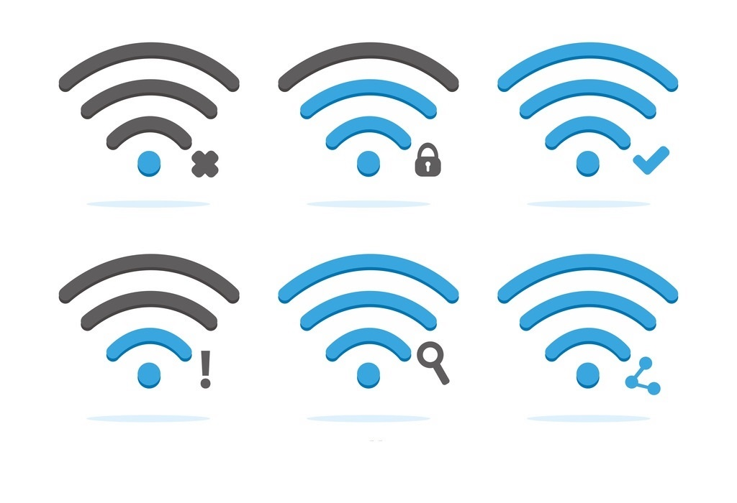
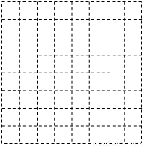
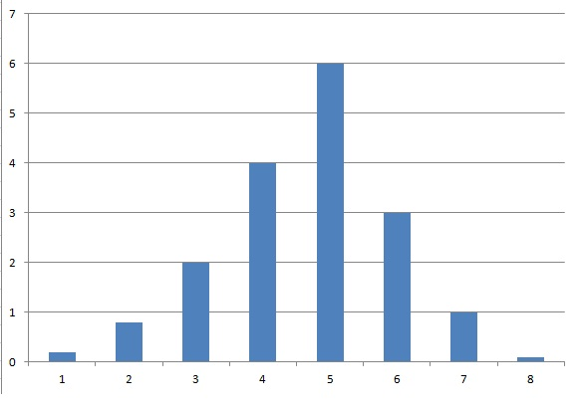
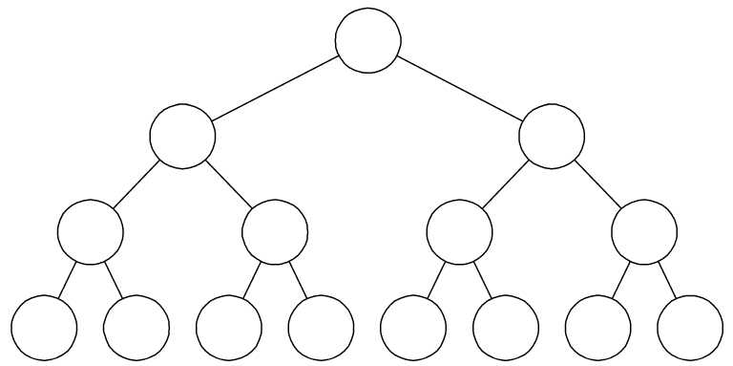
wifi指纹定位简介
wifi指纹定位的主要流程可分为两个阶段：离线训练阶段和在线定位阶段。
流程如下所示：
在固有AP中选择出对定位贡献较大的AP子集
对室内区域进行网格划分，对网格进行位置聚类并为簇建立决策树
根据所选AP子集的信号强度平均值定位到所在簇
根据所在簇的决策树判断出具体网格

Slide 6
2
已完成的工作

Slide 7
已完成的工作
现阶段主要完成了关于Wifi室内指纹定位技术第一阶段——离线训练阶段的学习。其中包括离线阶段AP的选择，室内的网格划分及聚类和决策树的建立。在离线阶段的AP选择中我们主要学习了InfoGain AP选择标准，InfoGain AP选择标准是一种基于各个AP的信息辨识度进行AP选择的算法。而在网格聚类方面我们主要学习了K-means聚类算法，这是一种通过反复迭代来形成聚类的比较常用的聚类算法。决策树的基本思路是通过一系列判别性的问题来对样本进行分类。决策树建立中我们通过在每一个簇中建立相应决策树，然后在每一个簇中通过决策树来定位具体网格。

Slide 8
3
AP选择的方法

Slide 9
AP选择的方法
目前我们的实验计划使用InfoGain AP选择标注来进行相关AP选择，InfoGain是一种主要依据AP信号辨识度的选择标准。其不同于传统方法的直接以AP的信号强度作为选择依据，而是以该AP在各个网格上的辨识度的强弱作为选择依据。

Slide 10
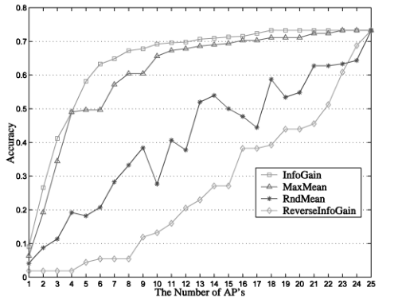
选择InfoGain的理由
下图是已读文献中实验对于各个AP选择算法的实验结果比较
Yiqiang Chen, Qiang Yang, Senior Member, IEEE, Jie Yin, and Xiaoyong Chai,《Power-Efficient Access-Point Selection for Indoor Location Estimation》,IEEE TRANSACTIONS ON KNOWLEDGE AND DATA ENGINEERING, VOL. 18, NO. 7, JULY 2006
接下来我们将介绍InfoGain的特点及优势所在

Slide 11
InfoGain算法
InfoGain算法的特点是不同传统方法只考虑信号强度。其思路可简述为假设将待定位区域划分为竹个方格，m是每个方格可以探测到的AP数目，每一个AP视为该方格一个特征，每一个方格被对应的m个特征所描述。对于每一个特定的方格N，来自于AP的样本数据被离线收集，来自于第i个AP的平均信号强度M。作为N的第i个特征。
AP选择的InfoGain准则估计每一个AP的区分度能力InfoGain(Mi)并选择最高的。
计算公式如下：

Slide 12
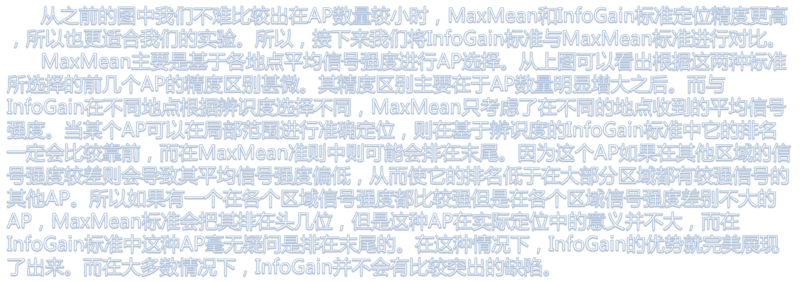
InfoGain算法与MaxMean算法比较

Slide 13
4
网格划分和位置聚类

Slide 14

网格划分和位置聚类
室内网格划分
01
02
使用K-means算法进行位置聚类
在AP选择结束之后我们计划将整个定位范围平均划分为数个1.5m*1.5m的正方形网格。
在位置聚类阶段，我们计划使用K-means聚类算法来进行位置聚类。K-means算法是一种通过反复迭代来形成聚类的常用算法。
网格划分
位置聚类

Slide 15
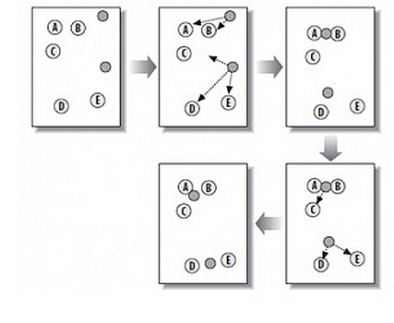
K-means算法简介
你的内容可以在这里续写。

Slide 16
K-means聚类算法在我们系统中的应用
为了提高定位的精确性，在使用K-means聚类算法时，我们用平均信号强度来取代物理位置进行聚类，具体流程如下：
1.选定要划分的簇的数量k,然后把实验区域平均划分为k个区域，选定这k个区域的几何中心作为我们初次选定的k个簇的中心。
2.测量这k个点的信号强度
3.测量每个网格的信号强度并与k的点的测量值进行比较，将每个网格与k个点中信号强度最相近的一个分为一簇。
4.在将所有网格进行比较及划分后，得到了第一次迭代的簇。然后，在此基础上，重新将第一次获得的几何中心最为第二次迭代的k个点，并重复上述步骤。
5.反复迭代直到k个点的位置不在发生变化，此时我们便划分了想要的k个簇。
使用K-means算法必须解决的问题：
使用K-means算法我们可以将彼此接近的网格聚类到一起。然而，k值的选择就成为了我们将会面对的问题。如果k选择过大，将会有太多簇，从而产生大量冗余计算。而如果k过小，则将破坏我们定位方法原本在局部定位上的优势，并且会影响到定位精度。这是目前我们仍需要探索解决的问题。

Slide 17
5
决策树的建立

Slide 18
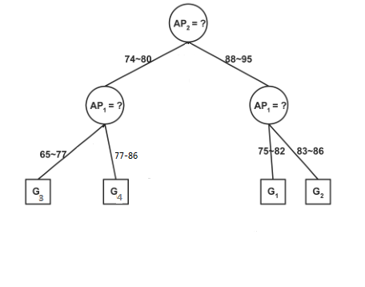
决策树的建立
定位到簇后，要精确定位到每个网格所在的位置，则需要我们对每个簇建立一个决策树。
决策树从根节点开始，每一个非叶子节点上都会有一个决定决策树方向的判断AP信号强度的问题，而每一个叶子节点对应一个网格。当获取到所在位置信号强度，并定位到所在簇后，将信号强度带入该簇的决策树中进行分析，从根节点开始根据每一个问题走向相应子节点，最终所到达的叶子节点所对应的网格就是我们的定位结果。
例如，在实验中我们假设一个簇中包含4个网格(g1-g4)。可能会建立一个如下的决策树。

Slide 19
决策树的建立
在为每个簇生成决策树时，我们将再次使用到上面提到的InfoGain方法。因为每个AP的覆盖范围和信号强度不同，所以在每个簇中各个AP的辨识度也必然不同，所以再次使用InfoGain算法可以进一步减小计算量。当再次使用InfoGain方法选择好AP后，就可以根据这些AP用C4.5算法来为簇建立决策树了。

Slide 20
6
未来工作及存在的问题

Slide 21
后期拟完成的研究工作及进度安排
一、探索如何在程序中实现InfoGain算法并对该算法的实际性能进行分析，并在后续实验中与预期进行对比。
二、为了保证定位准确，我们使用K-means算法时不是按照常用的以空间位置进行聚类，而是以信号强度平均值进行聚类，所以我们还需要推演在多AP下各个点信号强度平均值的计算公式才能进行符合我们实验的聚类。
三、对我们所拟定的定位模型进行进行在线定位阶段的预估和分析。
四、选择一个合适的实验场所。
五、分析实验场所的环境特点，根据结果，可能会将实验方案作出一定调整。
六、进行实验来对我们的定位方案进行测评。对比研究当AP选取数量不同时的定位精度，并进行分析以确定我们最终所选定的AP数量。也要对簇划分数量不同的情况进行实验比对，分析得出最佳结果。
七、在经过实验进一步优化方案后使用我们所研究确定的最佳方案来进行多次定位，并对定位结果进行分析，最终对我们的整个实验进行合理评估总结。

Slide 22
存在的困难与问题
1.在采样阶段，每个采样点通常要采集多次信号，如何采集和处理这些数据值得研究。
2.算法在实际实现时实现难度较大，我们如何良好的在android环境下实现定位过程中所需要的这些算法。
3.在实际使用时算法的性能可能会与我们所预估的有较大偏差，当出现这种不理想情况时，需要如何对我们的定位系统进行优化。

Slide 23
PPT模板下载：www.1ppt.com/moban/ 行业PPT模板：www.1ppt.com/hangye/
节日PPT模板：www.1ppt.com/jieri/ PPT素材下载：www.1ppt.com/sucai/
PPT背景图片：www.1ppt.com/beijing/ PPT图表下载：www.1ppt.com/tubiao/
优秀PPT下载：www.1ppt.com/xiazai/ PPT教程： www.1ppt.com/powerpoint/
Word教程： www.1ppt.com/word/ Excel教程：www.1ppt.com/excel/
资料下载：www.1ppt.com/ziliao/ PPT课件下载：www.1ppt.com/kejian/
范文下载：www.1ppt.com/fanwen/ 试卷下载：www.1ppt.com/shiti/
教案下载：www.1ppt.com/jiaoan/ PPT论坛：www.1ppt.cn
谢谢！

